Slide 1
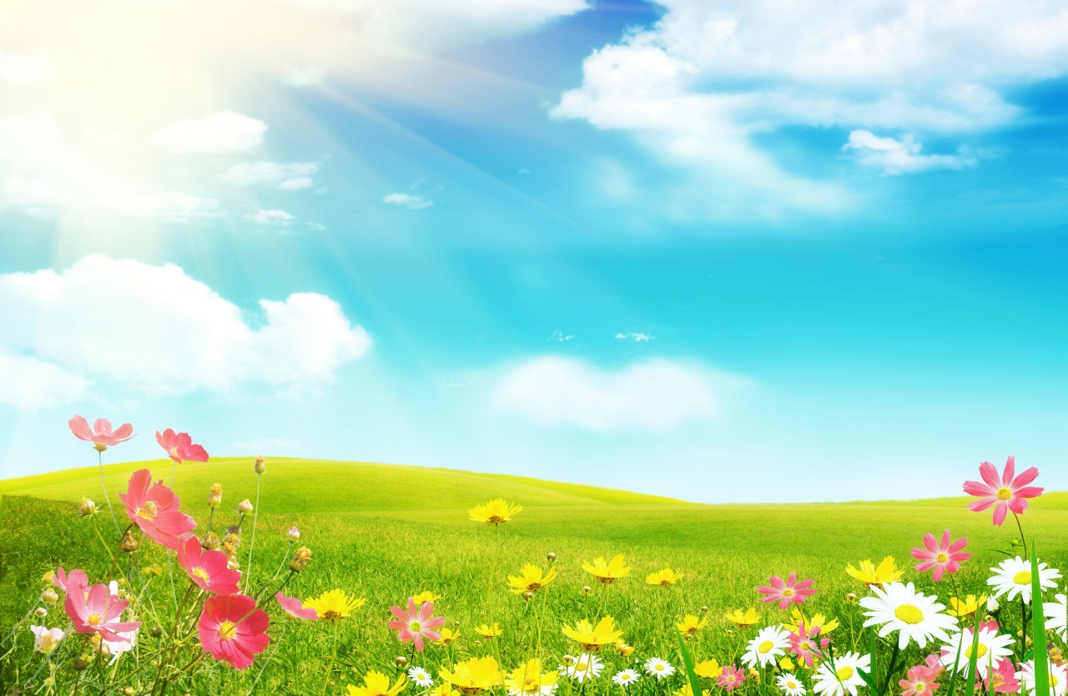
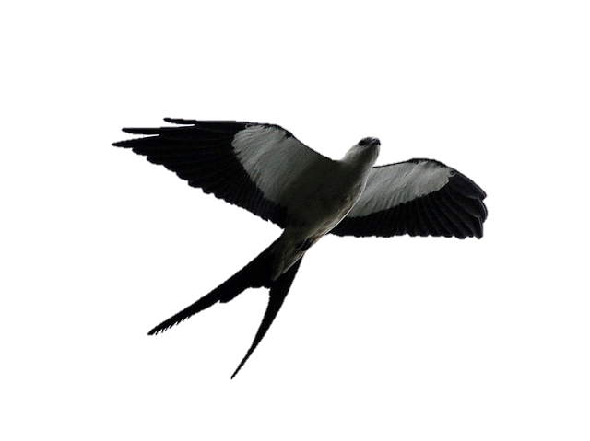
Кто такие птицы?

Slide 2
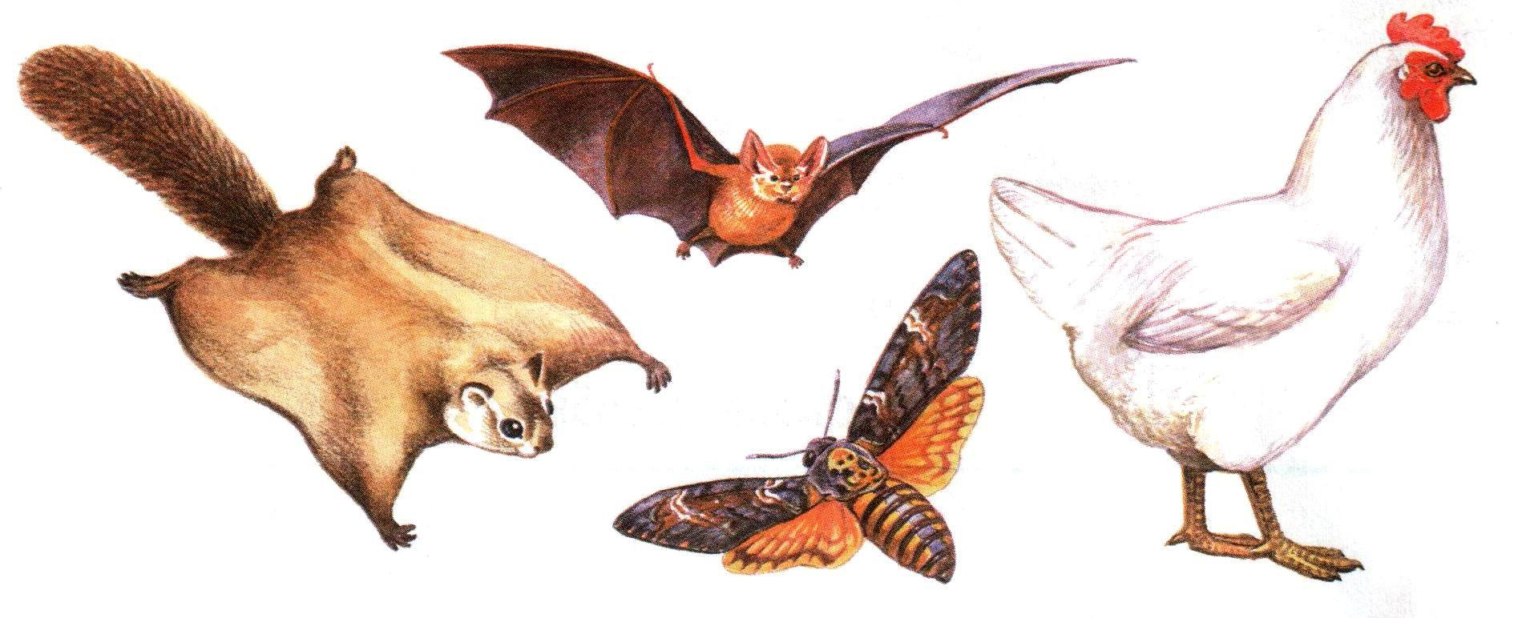
Какие из этих животных умеют летать?

Slide 3
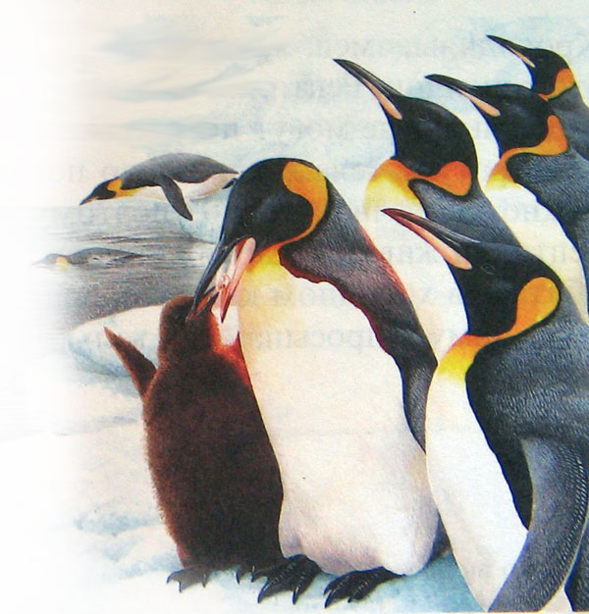
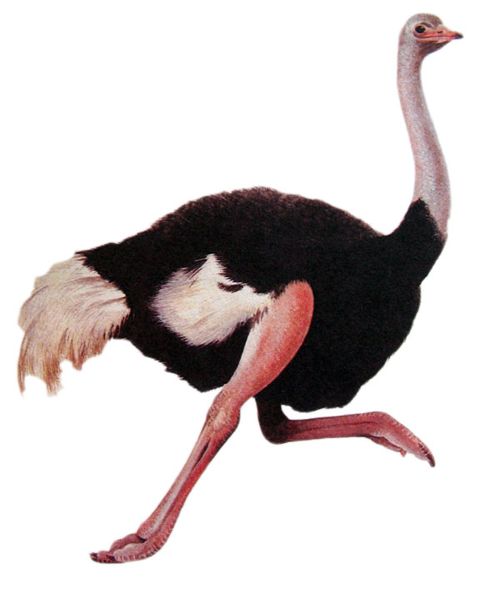
Все ли птицы летают?

Slide 4
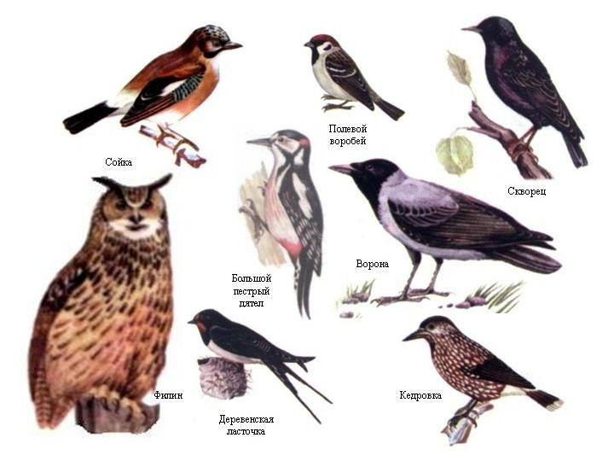

Slide 5
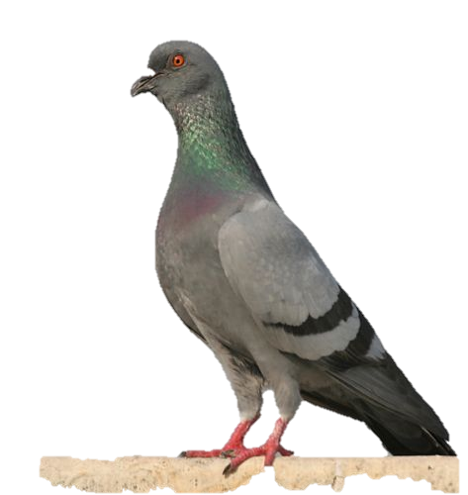

Slide 6
Рассмотрим строение птиц на примере голубя.
крыло
голова
нижние
конечности
туловище
шея
хвост

Slide 7
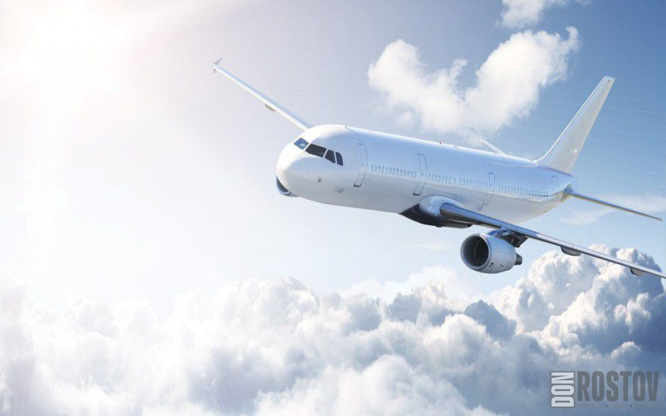
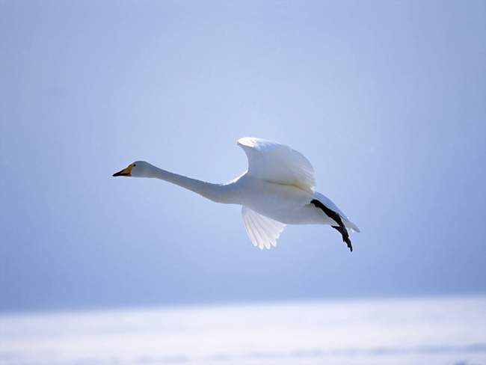
Птица похожа на самолёт. Форма тела помогает ей быстро летать.

Slide 8
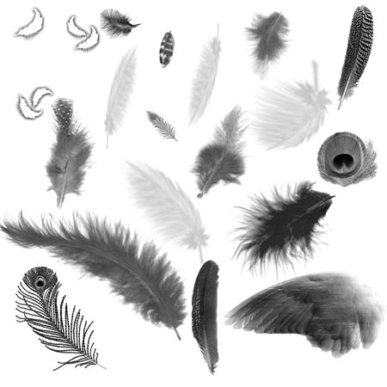
Всё тело у птиц покрыто перьями. Ни у каких других животных перьев нет. Они спасают её от ушибов, от холода и жары, маскируют от врагов. Перья- это одежда птиц.

Slide 9
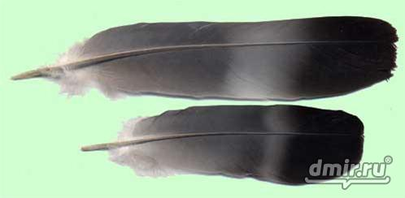
Перья отличаются друг от друга по форме, размеру и цвету. А что у них общего?
стержень бородки

Slide 10

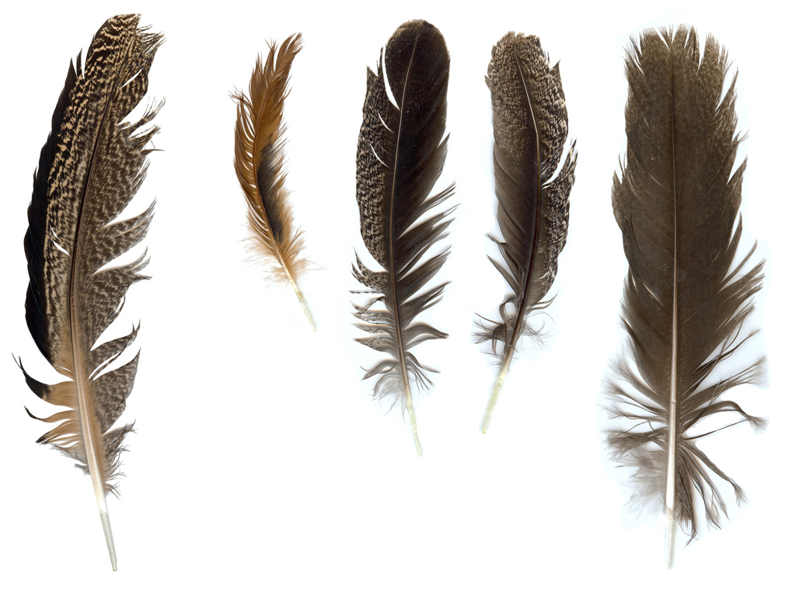
Маленькие и пушистые пуховые перья помогают птицам сохранять тепло. Летают птицы с помощью жёстких и упругих кроющих и маховых перьев.

Slide 11
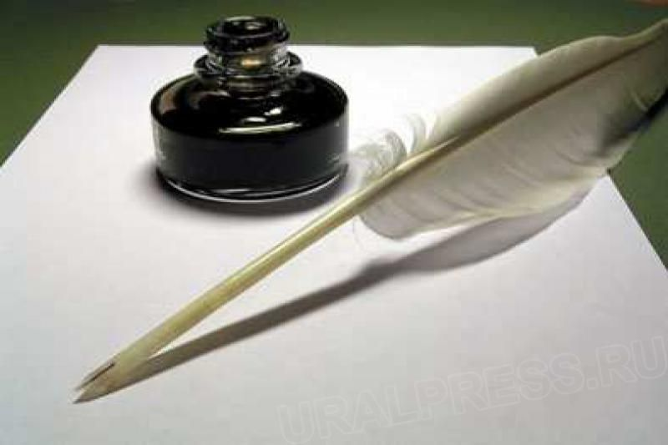

Slide 12
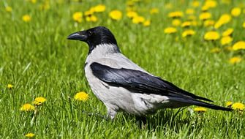
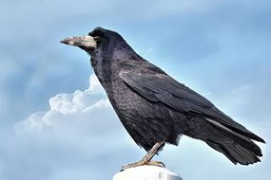
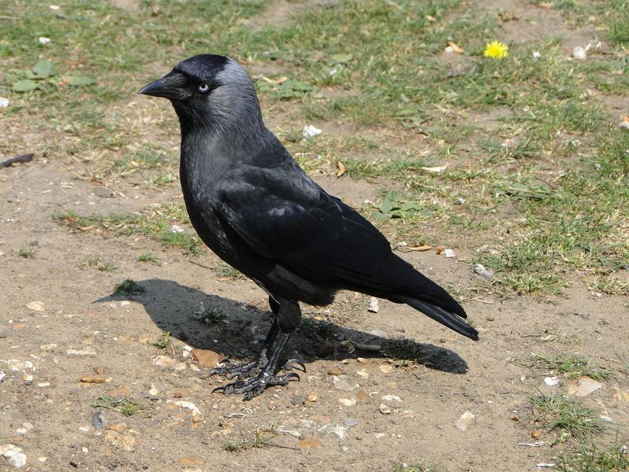
Ворона грач галка

Slide 13
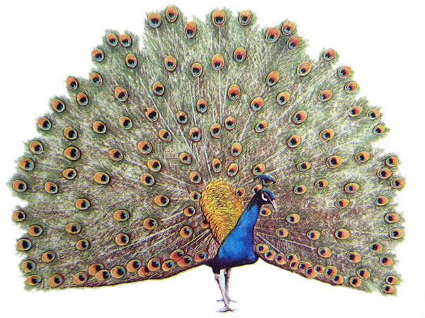
Павлин
У павлина самый красивый хвост.

Slide 14
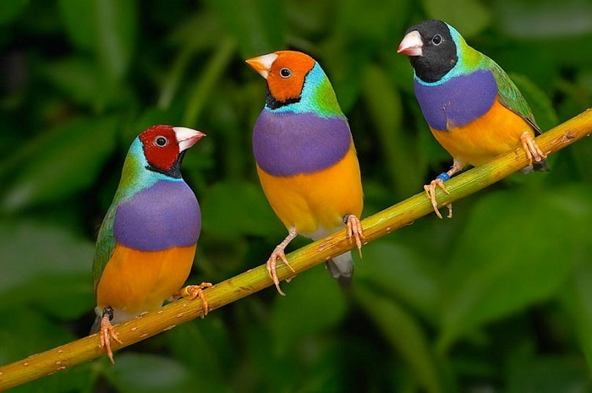
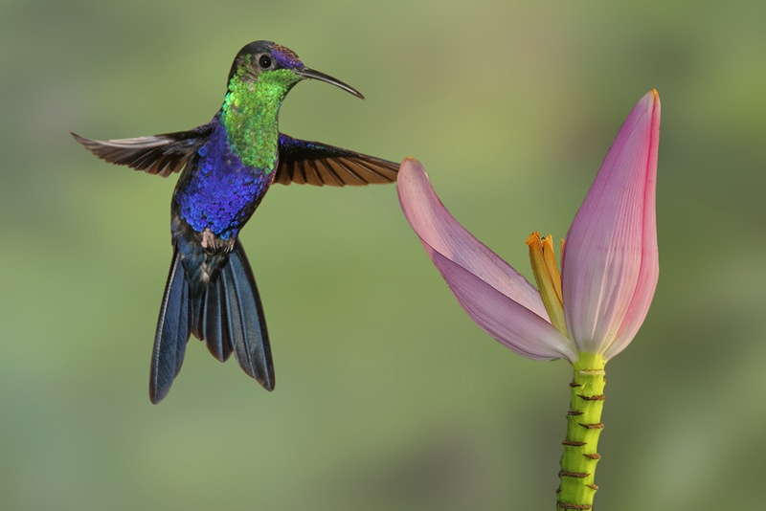
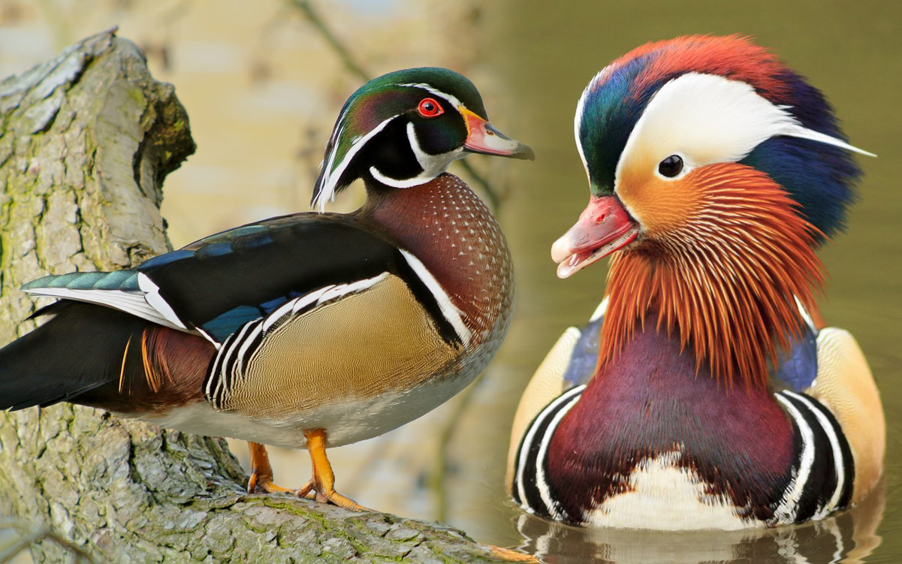
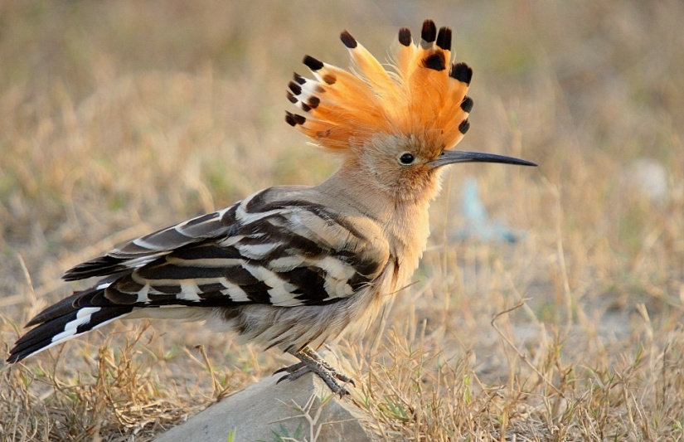
Гульдова Амадина. Колибри. Удод. Каролинка и мандаринка

Slide 15
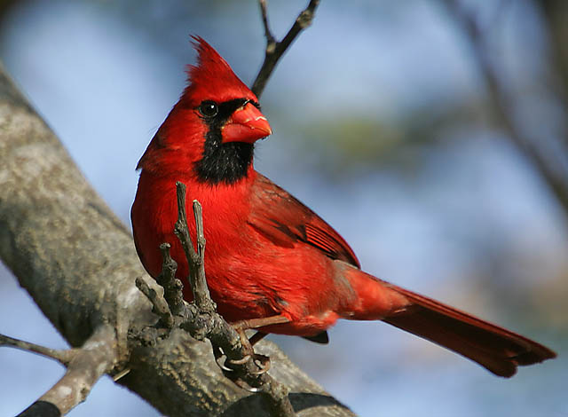
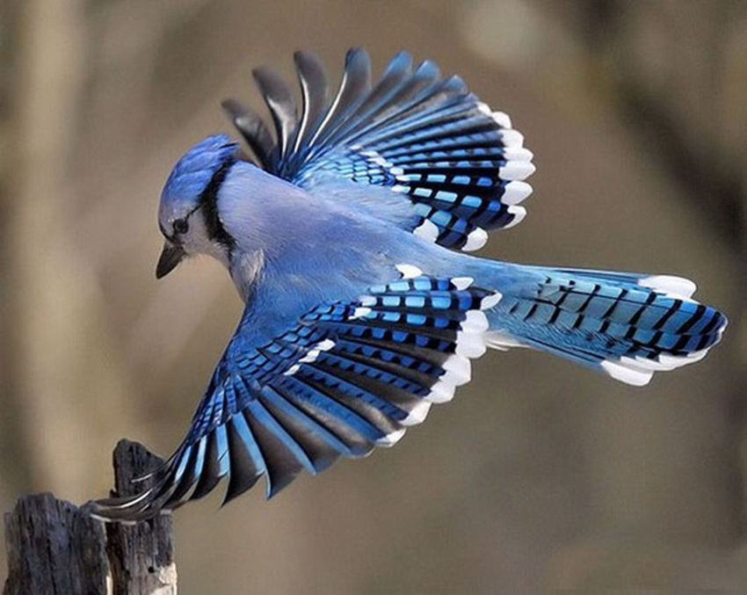
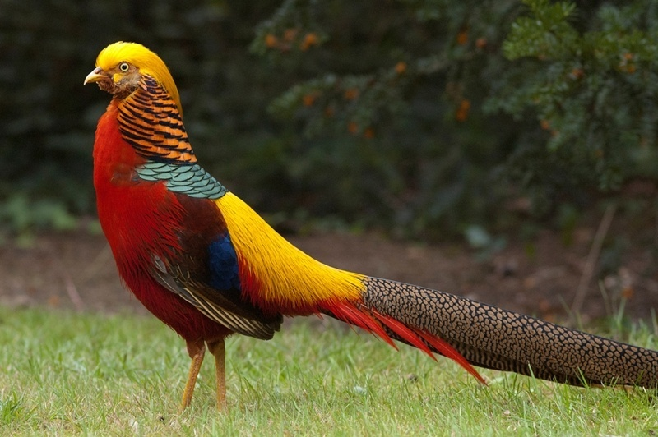
Голубая сойка Фазан Северный кардинал

Slide 16
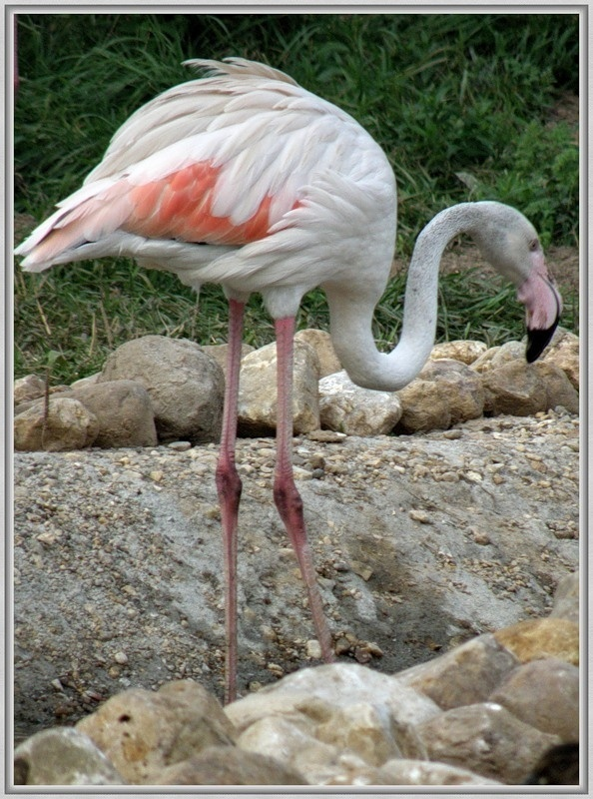
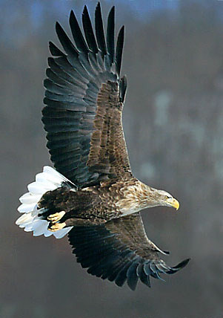
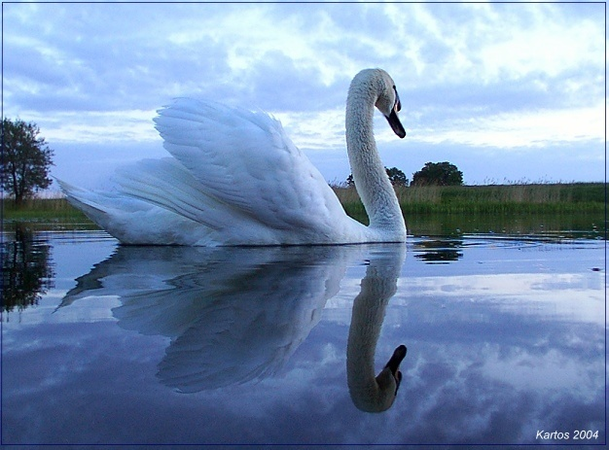
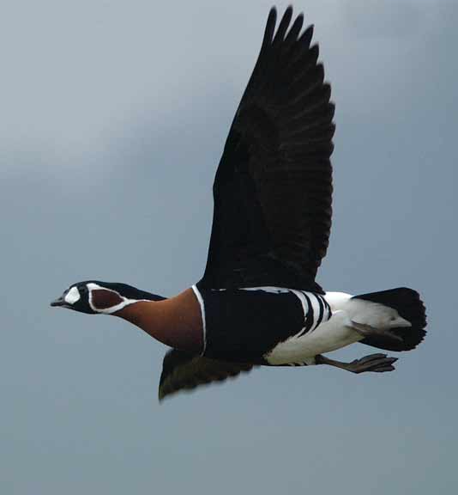
Фламинго обыкновенный Орлан белохвост
Лебедь малый Казарка краснозобая

Slide 17
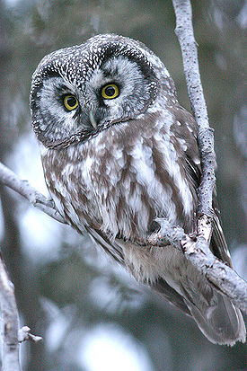
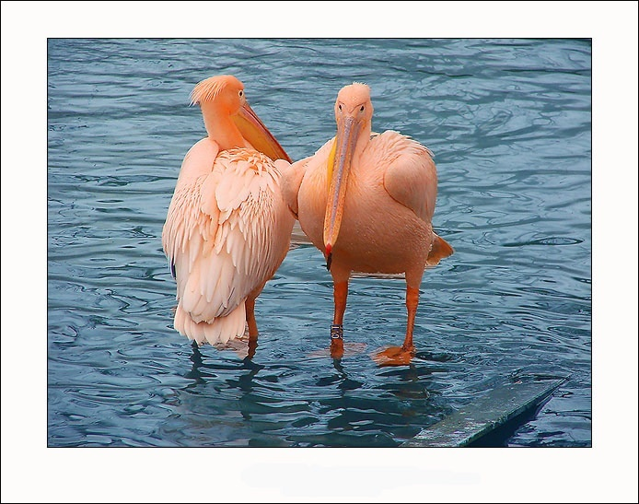
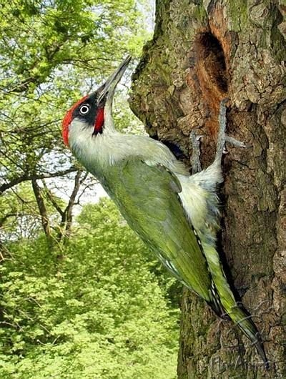
Дятел зелёный Сыч мохноногий Розовый пеликан

Slide 18

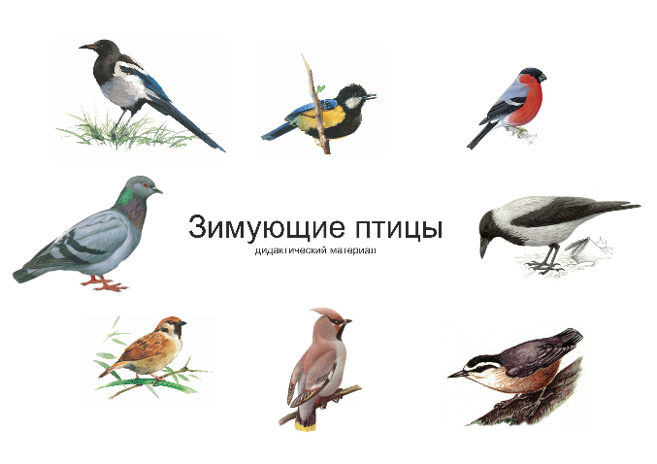

Slide 19

Молодцы!
Спасибо за урок!

